Slide 1
影享生活特色工作室
——“新绿团队”自荐申报表

Slide 2
影享生活特色工作室
团队人数：12人
领衔人：姜彩美
电话：13775005866
重点项目：《校园影视：光影课堂生长学校新样态》&《基于solo理论的小学习作关键能力实践研究》

Slide 3
寒来暑往，用勤勉书写峥嵘岁月；秋收冬藏，以硕果换得一路芬芳。回望过去的一年，机遇与挑战共存，辛劳与收获共生。这一年，影享生活特色工作室围绕“影视教育”和“习作关键能力”这两个重点项目展开研究。

Slide 4
主 要 事 迹
一、小小视频，趣拍童年：
创立“影享生活”微信视频号，以校园儿童生活为题材，拍摄微视频，成立一年以来，已相继推出三十多期微视频，运动会、儿童节、迎新春、成长仪式、入队仪式……孩子就是主角，在一次次的演绎中，孩子们逐渐在镜头下自然、自在、自放。

Slide 5
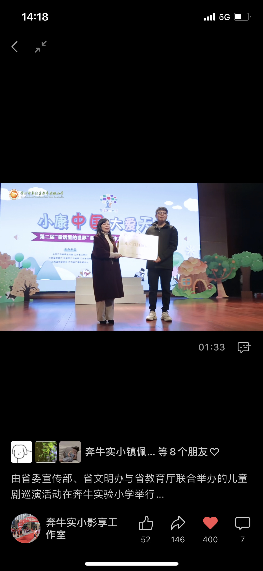
二、儿童戏剧，会说会演：
学校成立“春芽影视社团”，联系专业媒体机构，就影视节目的策划、撰稿、采访、主持方面的理论，以及拍摄、编辑、合成、播出方面的技能，进行具体指导，激发学生兴趣，有序推进影视社团活动的开展，也成就了一个个小演员，一个个小编导，一个个小摄影师。2021年12月第二届“童话里的世界”童话故事创作大赛优秀作品分享展示活动在奔牛实验小学举行，一百多名演员通过层层选拔、专业指导，参演了不同的五个儿童剧，得到了锻炼。

Slide 6
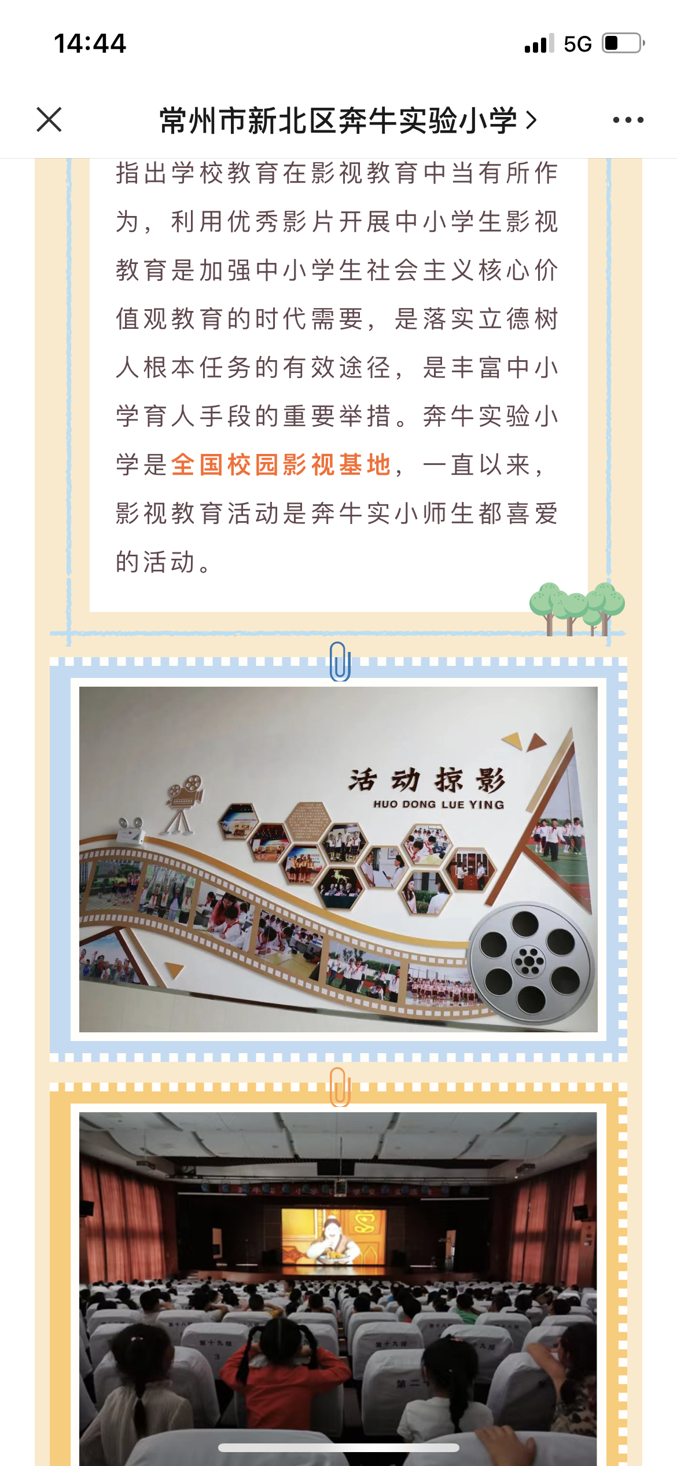
三、观影活动，绘声绘影：
针对各年级学生的心理特点和需求，从影视的教育性、欣赏性、时代性、技术性等不同的角度，选择不同类型的动画片、故事片、探险片等，学校每月一周的欣赏活动，并组织相应的“看影片，写心声”的影评活动，可以是文字的、手抄报的，还可以是一段影片模仿。

Slide 7
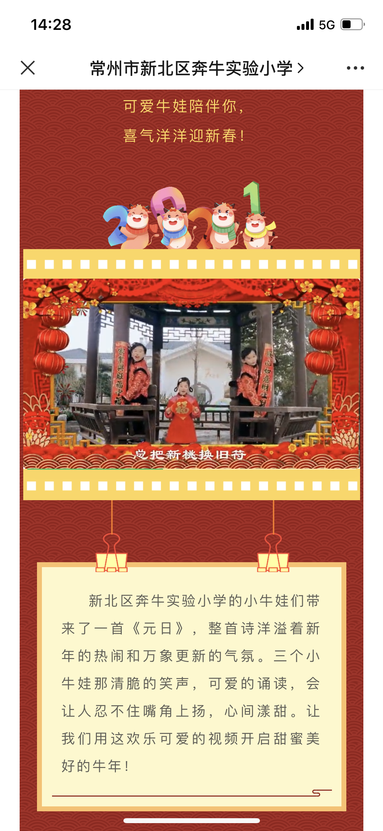
四、影视专辑，光影课堂：
工作室制定计划，编撰剧本，拍成影视作品。《寻梦蓝天，感谢有你》获全国双拥视频一等奖；《祝你生日快乐》常州市“青果奖”；《牛娃诵元日》等视频登上学习强国。一部部惊艳的有声作品，既是校园文化的凝练，又为孩子们提供了可模仿和学习的范本，丰富了校园影视校本课程。

Slide 8
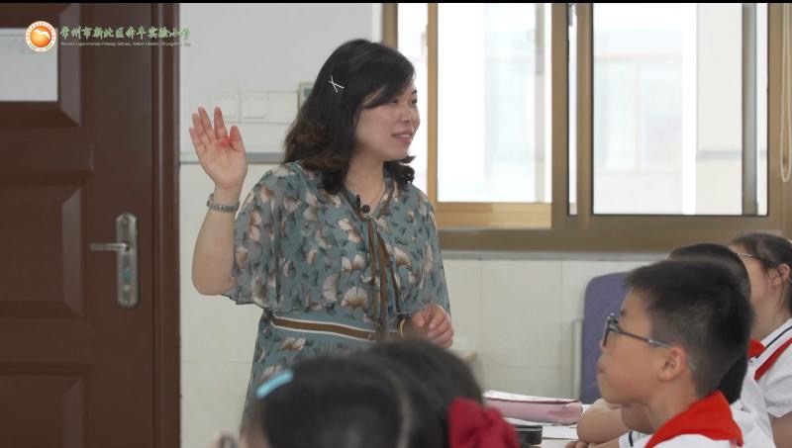
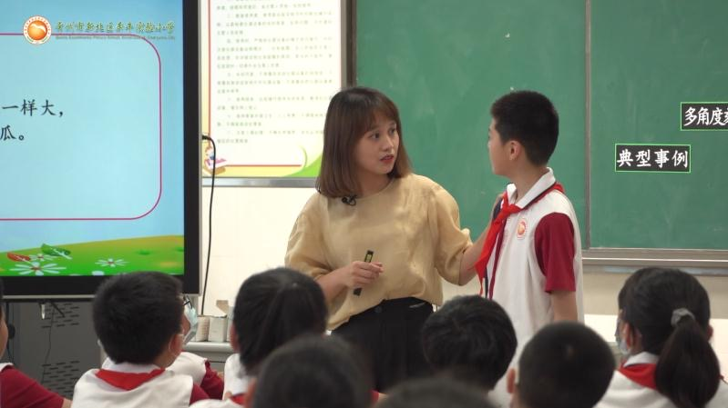
五、作文引领，新绿少年：
围绕“习作关键能力”，在省常中特级教师郭家海老师的指导下，在领衔人姜彩美副校长的带领下，工作室成员李倩云、蒋芬、邢晓娟等先后执教区级作文示范课，引领区域习作教学发展，收到专家和老师的一致好评。

Slide 9
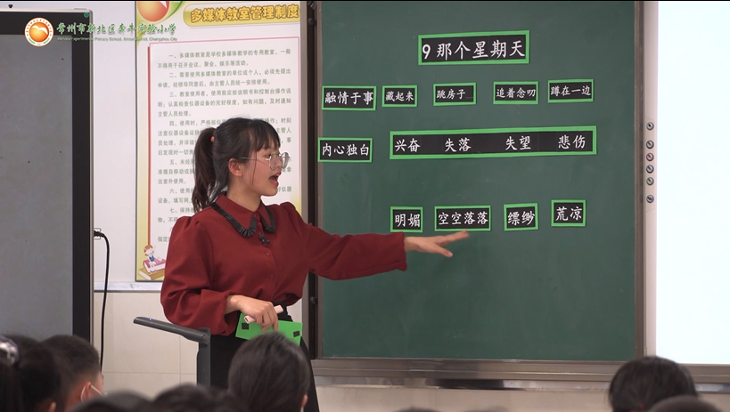
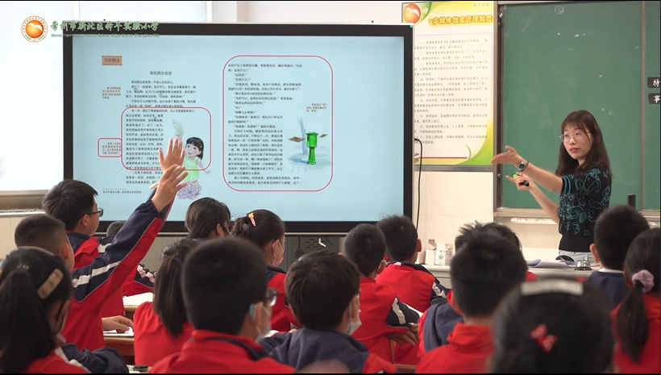
姜彩美副校长亲自带领作文社团，指导孩子们习作，在一次次的训练中，孩子们的作文水平显著提升，借助微信公众号“新绿少年”专栏先后推出三十三期影享生活作文赏析和新绿少年故事篇。在丰富的实践中，《基于solo理论的小学习作关键能力实践研究》一书成稿，并即将出版。

Slide 10
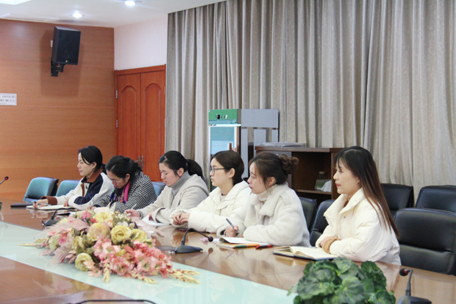
一分耕耘，一分收获。昨日的花香依然萦绕在身畔，明日的朝阳依旧璀璨，我们将始终不忘初心，寻着这灿烂的霞光一路向前，奋勇前进。

